Slide 1

¿Qué es el aprendizaje automático?

Slide 2

Inteligencia Artificial (IA)
Aprendizaje automático

Slide 3
Inteligencia Artificial (IA)
Aprendizaje automático
Aprendizaje supervisado

Slide 4
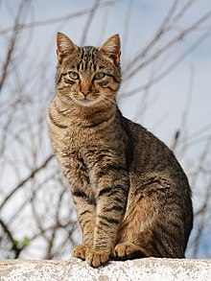
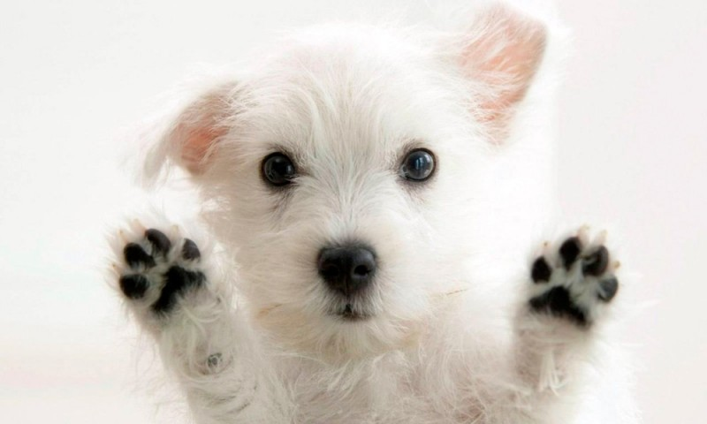
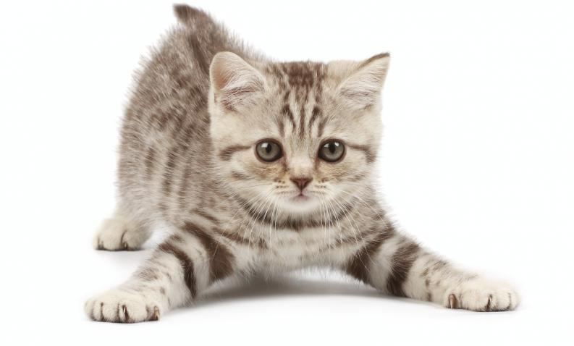
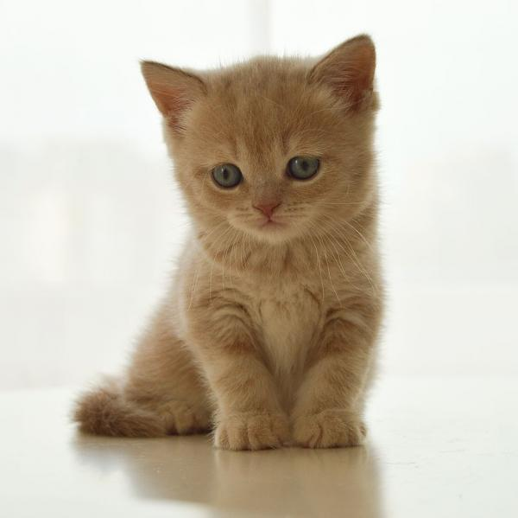
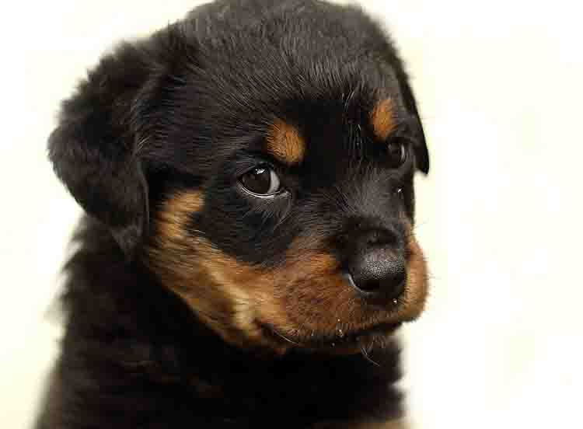
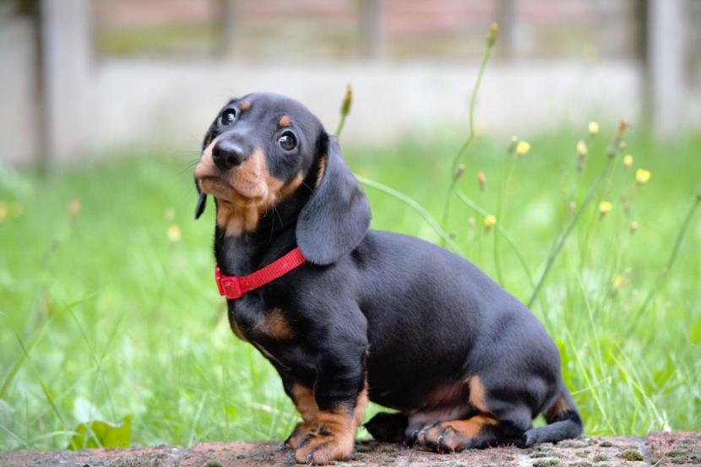
Aprendizaje supervisado
Modelo
Perro
Gato
Gato
Perro
Gato
Perro

Slide 5
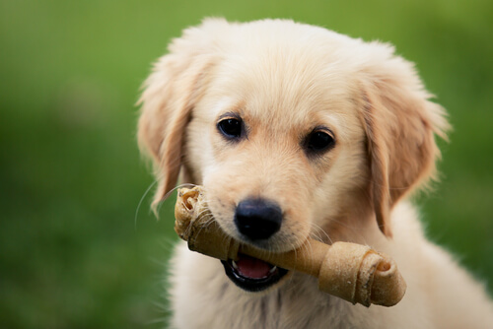
Aprendizaje supervisado
Perro
99,8%
Modelo entrenado

Slide 6
Inteligencia Artificial (IA)
Aprendizaje automático
Aprendizaje supervisado
Aprendizaje no supervisado

Slide 7
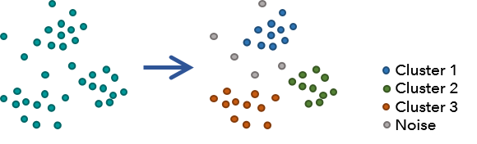
Aprendizaje no supervisado

Slide 8
Inteligencia Artificial (IA)
Aprendizaje automático
Aprendizaje supervisado
Aprendizaje no supervisado
Aprendizaje por refuerzo

Slide 9
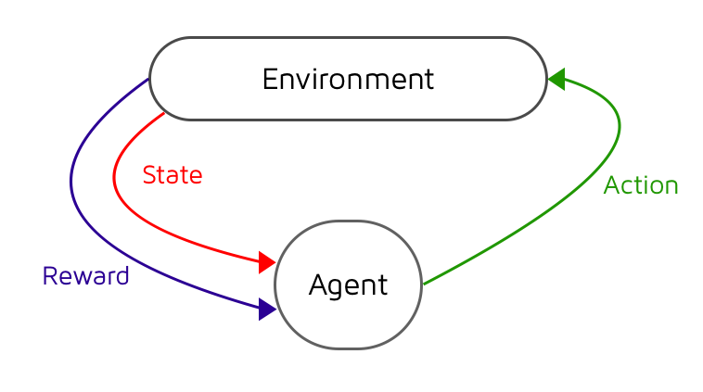
Aprendizaje por refuerzo

Slide 10
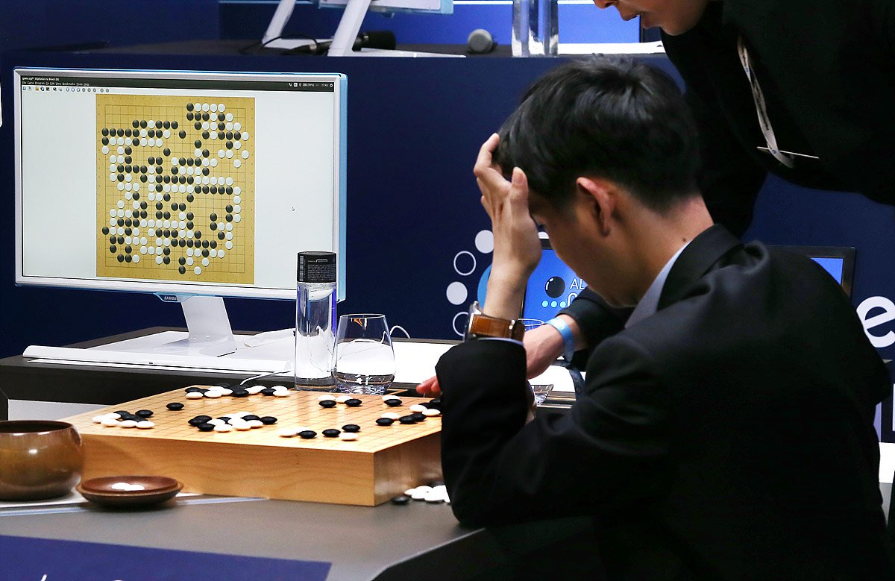
Aprendizaje por refuerzo

Slide 11
Aprendizaje supervisado
Modelo
Perro
Gato
Gato
Perro
Gato
Perro

Slide 12
Aprendizaje supervisado
Gato
Propagación del error y ajuste del modelo
Modelo desentrenado

Slide 13
Aprendizaje supervisado
Perro
99,8%
Modelo entrenado

Slide 14
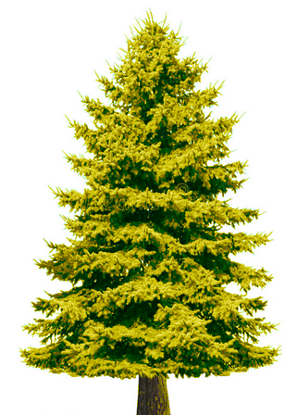

Clasificación binaria
x (altura observada)

Slide 15
Clasificación binaria
x (observado)

Slide 16
Clasificación binaria
x = w · x
x (observado)
X (generada)
Umbral fijo

Slide 17
Clasificación binaria
¿y con dos inputs?
x₁
x₂

Slide 18
Clasificación binaria
x = w₁x₁ + w₂x₂ + b
x₁
x₂

Slide 19
Clasificación binaria
x = w₁x₁ + w₂x₂ + b
x₁
x₂
X (generada)

Slide 20
Clasificación binaria
x
0
1

Slide 21
Clasificación binaria
x = sig(w₁x₁ + w₂x₂ + b)
x₁
x₂

Slide 22
Clasificación binaria
x = sig(w₁x₁ + w₂x₂ + b)
x₁
x₂
1
Umbral fijo
0
x

Slide 23
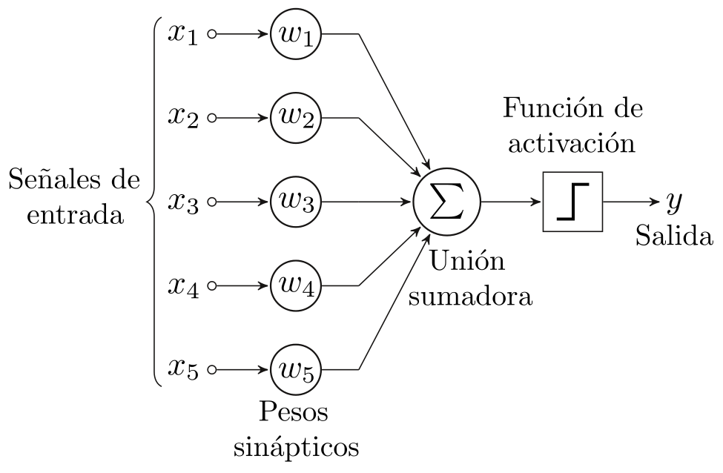
Redes neurales
Perceptrón

Slide 24
Aprendizaje supervisado
Gato
Propagación del error y ajuste de los PESOS del modelo discriminativo
Modelo desentrenado

Slide 25
Redes neurales
Perceptrón
Error = 1 – 0,83 = 0,17
0,83
(1)

Slide 26
¡HORA DE CLASIFICARNOS!
https://goo.gl/forms/j3rHzcfNvAG9Wk8n2
75% train set
25% test set

Slide 27
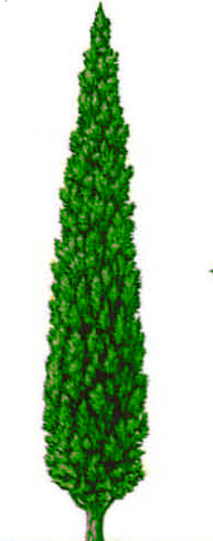
Clasificación multiclase

Slide 28
Redes neurales
Perceptrón
?
Obs: [1 0 0]
Pred: [0,83 0,1 0,2]
Error: = 0,17+0,1+0,2
[1 0 0]

Slide 29
Redes neurales
Perceptrón

Slide 30
Clasificación multiclase
0,88
0,76
Altura
Longitud hoja
Color rojo (0-255)
0,12
0,1
0,15
0,13

Slide 31
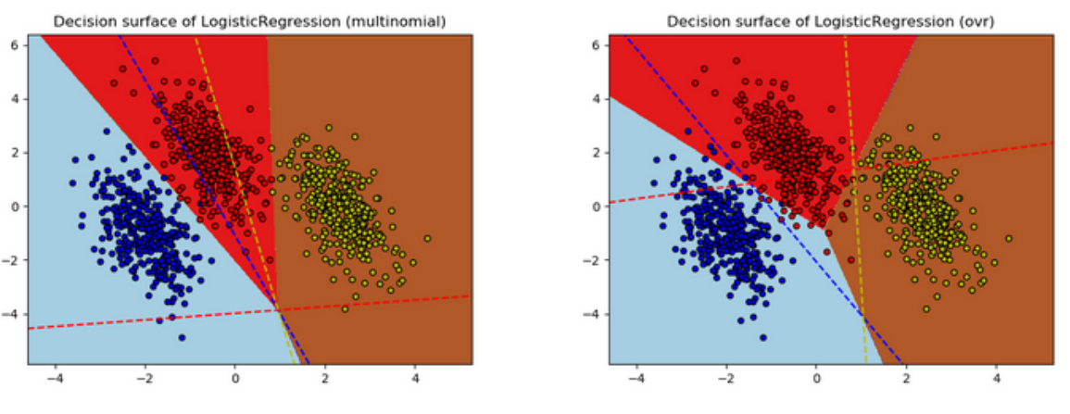
Clasificación multiclase
Multinomial
OvR

Slide 32
¡HORA DE CLASIFICARNOS!
https://goo.gl/forms/OZ1fgTHP4jHbwdcE3
75% train set
25% test set

Slide 33
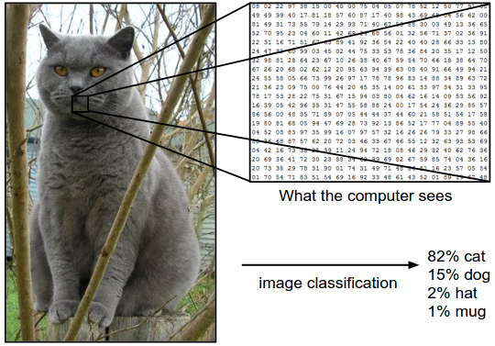
¿Qué es una imagen para un ordenador?
Números

Slide 34
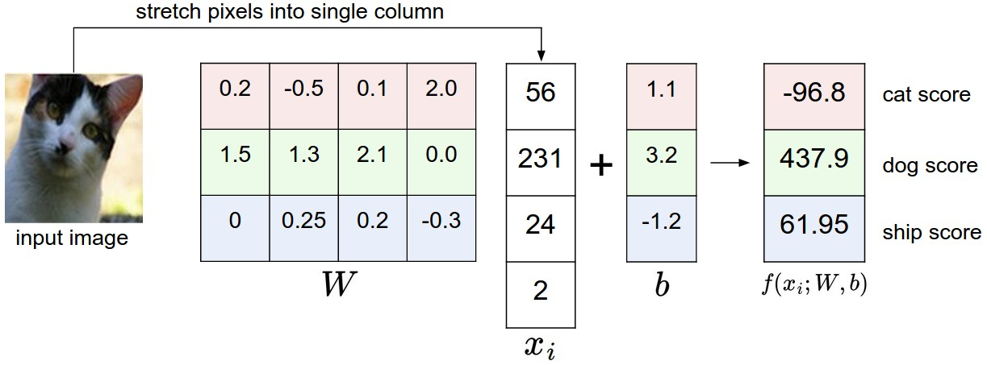
Redes neurales
Perceptrón

Slide 35
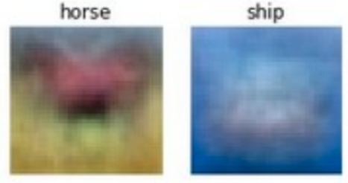
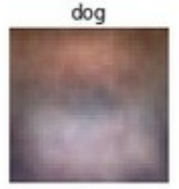
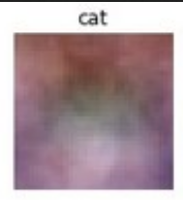
Perceptrón
Pesos

Slide 36
Clasificación multiclase
Altura

Slide 37
Dinámicas no lineales
Para ser lineal, se tiene que poder separar del resto de datos proyectados en un solo eje con una linea recta
x (altura observada)

Slide 38
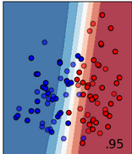
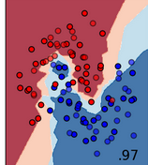
Es muy importante interpretar los datos:
Reconocimiento del problema
Linealmente separable
No linealmente separable

Slide 39
Afrontar un problema no lineal:
Transformar los datos: Kernel trick
f(x) = x²
0

Slide 40
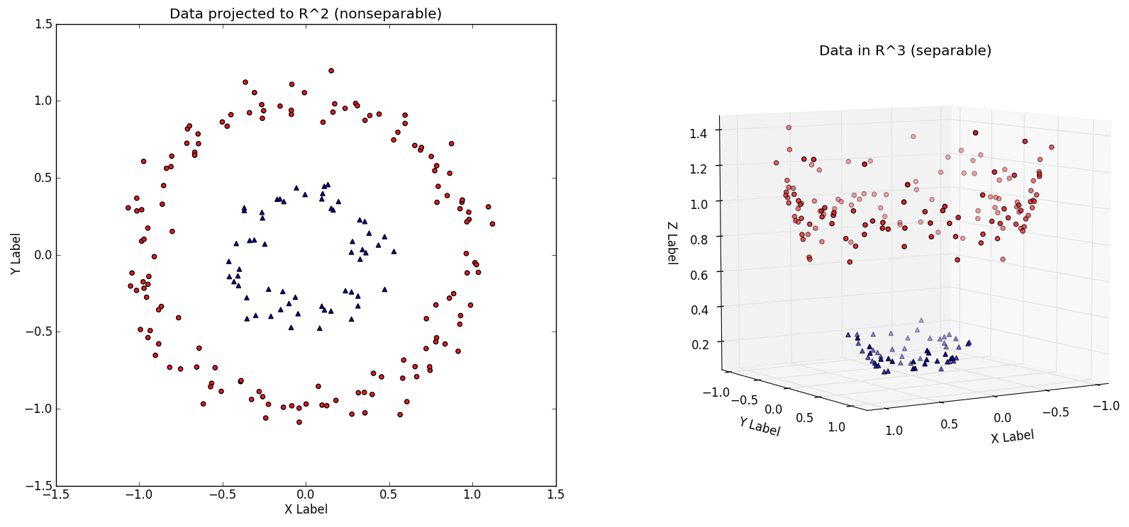
Afrontar un problema no lineal:
Transformar los datos: Kernel trick

Slide 41
¿Puede un modelo averiguar por su naturaleza cómo hay que transformar los datos?
Sí: DEEP LEARNING
¡Añadir una capa más a la red neuronal!

Slide 42
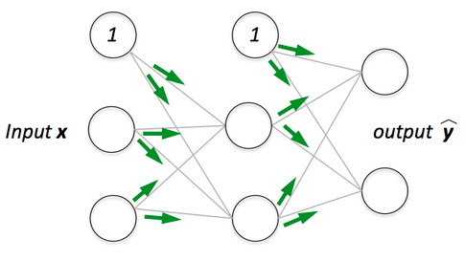
Redes neuronales MULTICAPA
Forward propagation

Slide 43
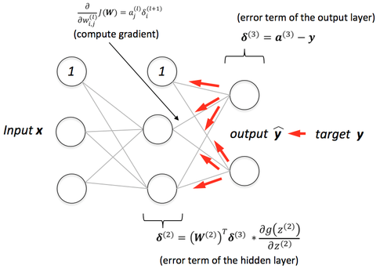

Redes neuronales MULTICAPA
Backward propagation

Slide 44
Problemas para afrontar imágenes como datos de entrada
- Una pantalla de ordenador a 1024x768 muestra imágenes con 3,145,728 números
- El modelo se ajusta demasiado a imágenes concretas, y no generaliza en casos donde los píxeles se mueven

Slide 45
Una buena solución
Analizar el problema, y reutilizar una red neuronal por distintas partes de la imagen (inspirado en la retina del ojo).
Esto es, incluir en el modelo capas convolucionales

Slide 46
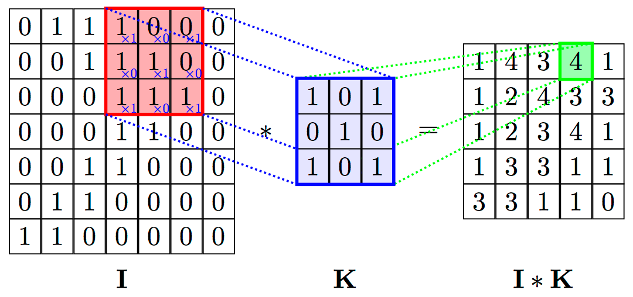
La capa convolucional es “igual”

Slide 47
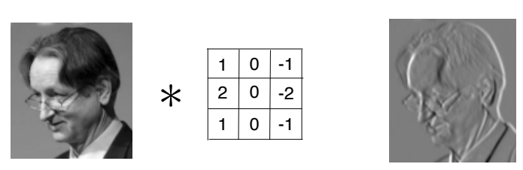
Clasificación de imágenes

Slide 48
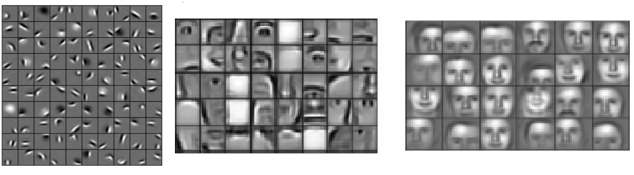
Clasificación de imágenes
Variante de MLP: Red neural convolucional (CNN)

Slide 49
HORA DE SER NEURONAS

Slide 50
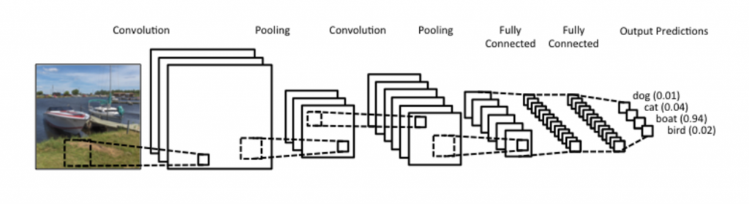
Clasificación de imágenes
Variante de MLP: Red neural convolucional (CNN)

Slide 51
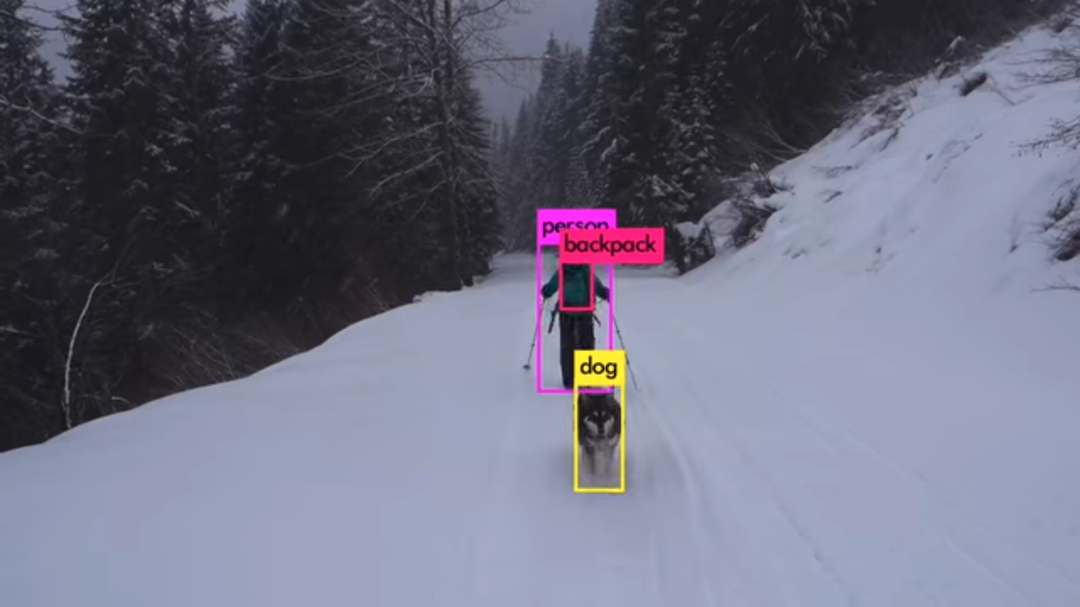
https://pjreddie.com/darknet/yolo/

Slide 52
Clasificación de imágenes
Variante de MLP: Red neural convolucional (CNN)

